Slide 1
Sistema Nacional de Protección Integral de Niñas, Niños
y Adolescentes
#SIPINNA
Noviembre 2016

Slide 2
Desarrollo del Sistema de Sistemas
Legislativo
1 Ley General
32 Leyes locales
Armonización legislativa
SIPINNA Nacional, 32 Estatales y 825 Municipales
Secretaría Ejecutiva Nacional, 32 Estatales y 825 Municipales
32 Procuradurías de Protección Estatales y 959 Municipios con Procuradurías, Delegaciones y Subprocuradurías de Atención Municipal de NNA
Institucional
25 al 25: Objetivos Nacionales de Derechos de Niñas, Niños y Adolescentes
Programa Nacional de Protección de Niñas, Niños y Adolescentes
Programas de Protección estatales y municipales
Programático

Slide 3
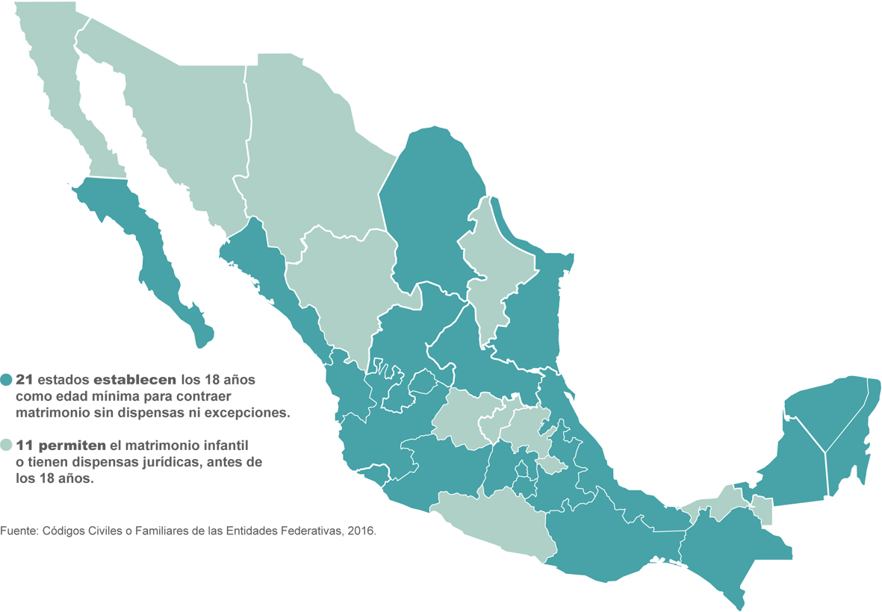
Matrimonio Infantil 18 años como edad mínima para contraer matrimonio, sin excepciones, ni dispensas

Slide 4
Política Nacional
Articulación de acciones para garantizar el interés superior de la Niñez y Adolescencia
PRONAPINNA
Programas de
Protección
Estatales

Slide 5
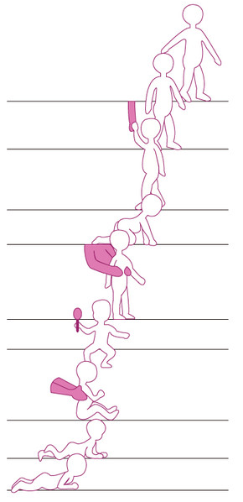
Desarrollo de Niñas y Niños
La atención integral de todas las necesidades de Niñas y Niños, les permitirá desarrollarse plenamente
Garantizar sus derechos es obligación de todos

Slide 6
Atención a Niñas, Niños y Adolescentes #NNA actualmente
La identificación de todas las necesidades de #NNA, permitirá la correcta articulación de los programas de atención existentes.
Para garantizar la protección integral de todos los derechos de #NNA, mediante el cumplimiento del 25 al 25.
Hogar
Programas
Detección de necesidades de #NNA
ARTICULACIÓN
A través de un grupo de promotores que realicen seguimiento domiciliario

Slide 7
Identificar las necesidades de NNA
Cobertura integral
39.2 Millones de NNA
Utilizar los Programas existentes
No requiere presupuesto adicional
Promover los programas que operan actualmente
Beneficiar a NNA en cada Estado y Municipio
Articulación coordinada
En los tres órdenes de gobierno
Creación de Anexos Transversales
Programas presupuestarios en beneficio de NNA
Analiza y distribuye presupuesto con enfoque de Derechos
Implementación del 25 al 25
Cumplimiento de metas e indicadores
NNA al centro

Slide 8
Ricardo A. Bucio Mújica
Secretario Ejecutivo Sistema Nacional de Protección Integral de Niñas, Niños y Adolescentes
#SIPINNA
www.infosipinna.org
@ricardobucio
(+52) 55 5242 8100 Ext. 36552
Londres No. 102 Piso 5, Col. Juárez,
C.P. 06600, Ciudad de México.

